Slide 1
Қазақстан Республикасы Білім және Ғылым министрлігі
Әл-Фараби атындағы қазақ ұлттық университеті
Философия және саясаттану факультеті
Жалпы және қолданбалы психология кафедрасы
Адам миының мүмкіндіктері мен қырлары.
Тоқсанбаева н.қ.
Алматы 2021

Slide 2
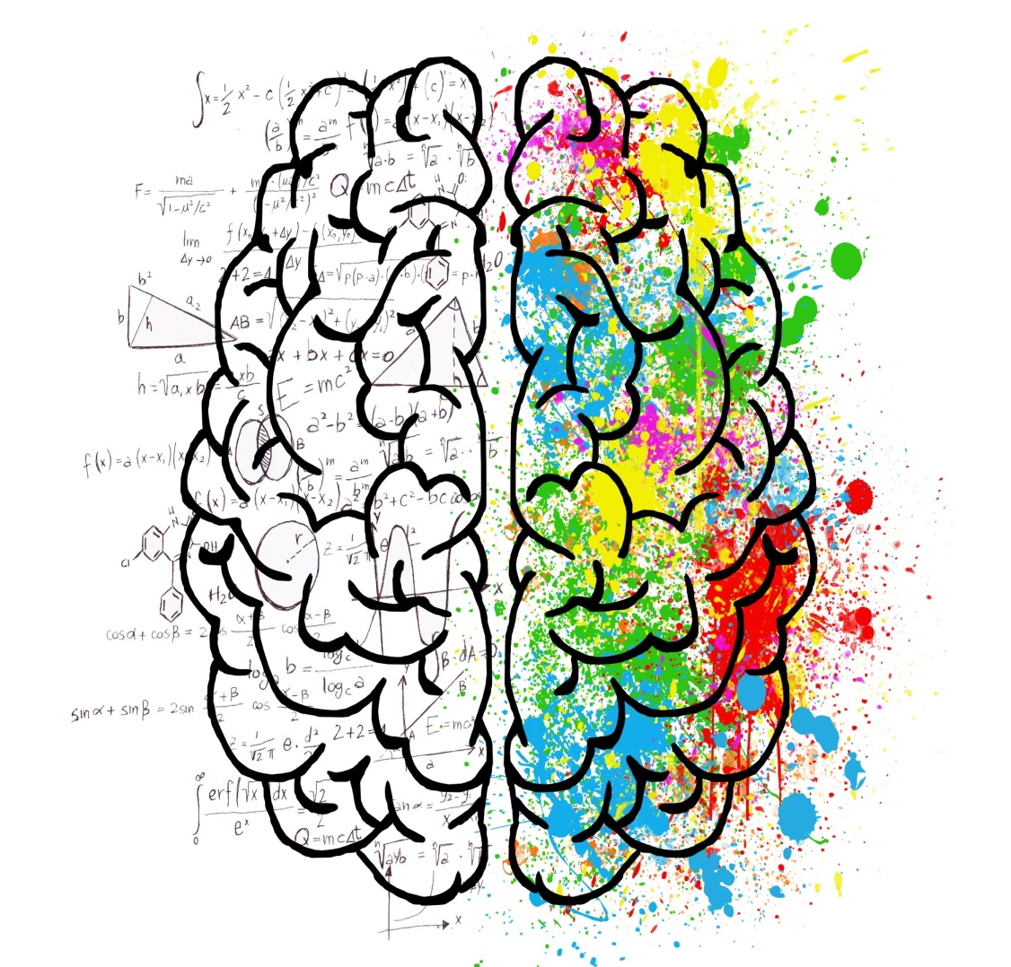
Бас миының онтогенезде дамуы
Онтогенездің эмбрионалды және постэмбрионалды кезеңдері бас миының дамуында айтарлықтай рөл атқарады. Бұл ағзаның дамуы және қасиеттері, ең алдымен, генетикалық факторларға байланысты анықталады.
Генетикалық зерттеулер маңызды мінез-құлық реакцияларының мутациясын тудыратын гендерді шығарды, сонымен қатар сүтқоректілердегі қабілеттер бір емес, бірнеше генмен анықталатынын атап көрсетті.

Slide 3
Мидың эмбрионалдық кезеңіндегі ең маңызды қарапайым процесстерің генетикалық принциптері ашылды:
1. Эктодермадан нейроэктодермаға бағытталған жасушалардың бөлігінің дифферециациясы.
2. Нейроэктодерма жасушаларының нейробласттарында көбеюі. (нерв жасушаларының ізашарлары - нейрондардың) және глиобласттар (мидың көмекші жасушаларының ізашарлары - глиоциттердің).
3. Нақты мекен ету ортасына орын ауыстыруы.
4. Осы жасушалардан нейрондар мен глиальды жасушалардың түрлерінің пайда болуы.
5. Нейрондар арасында синаптикалық байланыстың орнатылуы.
6. Жасушалардың бір бөлігінің өлуі.

Slide 4
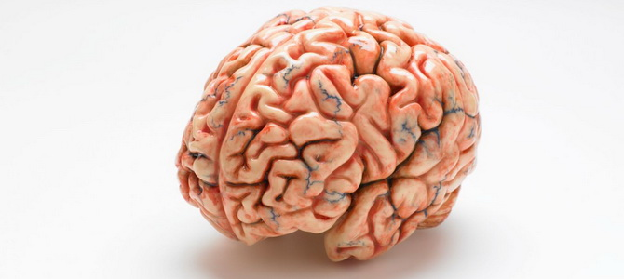
Берілген процесстердің түрлі сәйкестігі мидың және оның бөлімдерінің массасын, мөлшерін және нейрондар арасындағы байланысты, нейрондар және глиальды жасушалар арасындағы сәйкестікті, ағзаның функционалдық қабілетін анықтайды.
Мидың қалыпты жағдайда дамуы түрлі факторларға байланысты нашарлауы мүмкін. Ол мидың критикалық даму кезінде сезімталдылығымен, сонда-ақ түрлі жағдайларға байланысты анықталады. Соңғысы көп себептерге байланысты болады.

Slide 5
Онтогенездің ерте сатыларында адам миының дамуына әсер ететін факторлар
Адам денесінің салмағының төмендеуіне себеп болатын факторлар мидың салмағының төмендеуіне де себеп болады. Дене салмағы мен мидың салмағы арасындағы байланыс адамдарда да, жануарларда да болады. Әлеуметтік жағдайы төмен елдерде салмағы аз балалардың дүниеге келуі сирек кездесетін жайт емес. Бірақ дамыған елдер де бұл проблемадан құтылған жоқ.

Slide 6
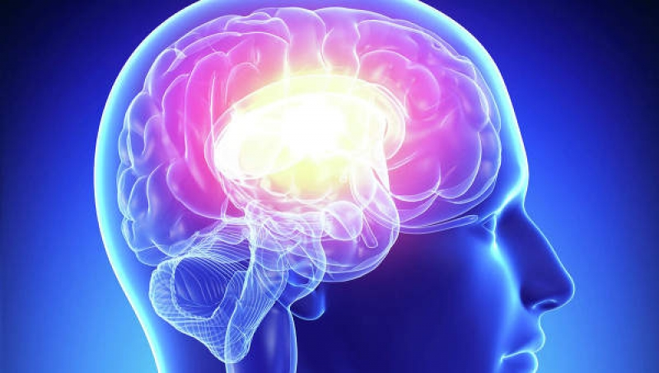
Ми туралы таңғажайып фактілер:
Ми тәжірибесінің жемісі
Корей дәрігерлерінің дәлелдеуінше, ота жасаудың (операция) көмегімен ақымақтың өзін данышпан етіп шығаруға болатын көрінеді. Өйткені, Сеул ұлттық университетінің бір топ ғалымдары мидың артқы бөлігінде ақылдылыққа «жауап беретін» нүктенің бар екенін анықтаған. Ол үшін Ли Кун Хо бастаған ғалымдар 16-18 жас аралығындағы 25 талантты баланың және 25 қарапайым баланың миын магниттік-резонанстық томографтың көмегімен бақылауға алады. Оларға түрлі есептер шығартып, ой еңбегін талап ететін тапсырмалар береді. Сонда анықталғаны – ақылды балалардың шүйде тұсындағы ми бөлігі белсенді түрде жұмыс істеген, ал қарапайым балалардың миының бұл бөлігі ұйықтап жатқан. Осыны зерттей келе ғалымдар «мидың қатты жұмыс істеуінің себебі онда нейрондар көбірек болады», – дейді. Демек, кез келген адамды данышпан етіп шығару үшін оның ми бөлігінің осы тұсындағы нейрондардың белсенділігін арттыру қажет. Ғалымдар осы сәулелендіру жолымен немесе нейрондардың импульсін арттыра түсетіндей етіп операция жасау арқылы жүзеге асыруға болатынын айтады. Корей ғалымдарының пікірінше, «мұндай операцияны адам миының қалыптасу процесі толық аяқталатын кез – 25 жасқа деййін жасаған жөн».

Slide 7
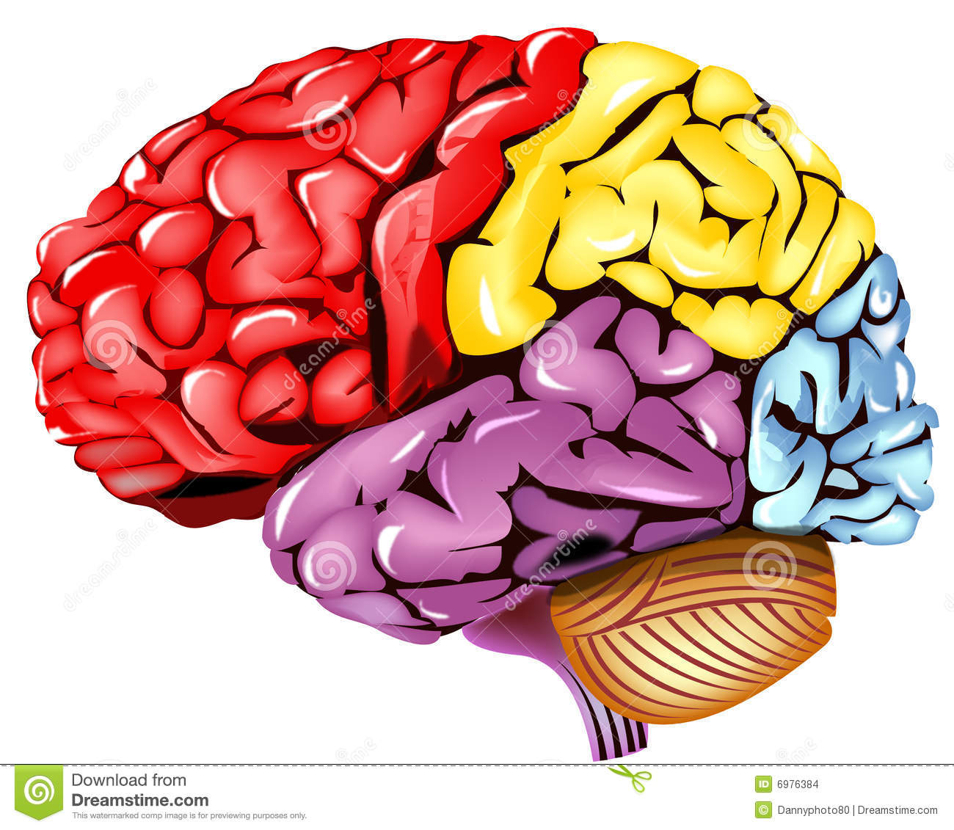
Мидың белгілі бір бөлігін кесіп алып тастауға бола ма? Бұл процедураны медицина тілінде лоботомия деп атайды. Оның салдары әртүрлі. Бәрі де пациенттің жасына, жағдайына және миының қай бөлігін кес­кенге байланысты. Мәселен, эпилепсия, яғни қояншықпен ауыратын кішкентай қыз баланы сол әдіспен емдегені туралы қызық факті бар. Емдеу кезінде оның миының бір жарты шарын алып тастаған. Осылайша эпилепсиясы жазылған. Ол кезде бүлдіршін 2 жаста болған. Ал 8 жасқа қарай өзінің даму деңгейі жағынан құрбы-құрдастарынан еш айырмашылығы болмаған.

Slide 8
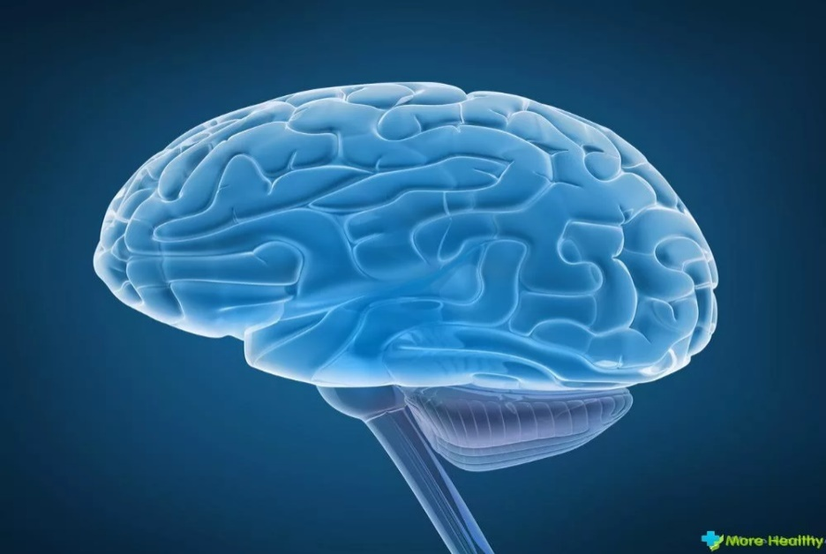
Мидағы кейбір есте­ліктерді біржола өшіріп тастауға бола ма? Жақында осындай күшке ие препараттар жасалды. Олар посттравматикалық син­дромы бар адамдарға ар­налған. Пост­травматикалық депрессивтік синдром деге­німіз – флешбэктармен, яғни трагедиялық оқиғаны еске түсірумен сипатталатын өте қорқынышты дерт. Мұнымен көбінесе соғыс немесе зорлық-зомбылық көрген кісілер көп ұшырасады.
Адам таблетканы ішеді немесе оған сол дәріні инъекция түрінде егеді, содан соң онымен психотерапевт сөйлесіп, жаңағы үрейлі естеліктерін түгелдей айтқызып шығады. Терапиядан кейін сол нәрсе мидан толық өшіріледі.

Slide 9
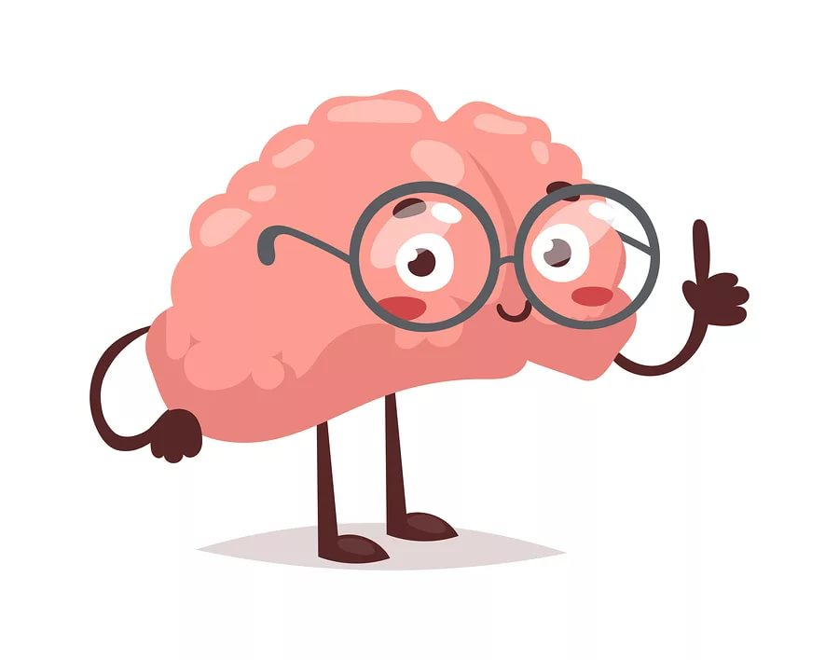
Ғалымдардың айтуынша, адам миы сансыздаған ақпараттарды сыйдыра алатын алып қойма, ашып пайдалануды күтіп тұрған кен екен. Адам миында шамамен 14 миллиард нерв клеткасы бар болып, әдетте оның бір миллиарды ғана жұмыс істеп, қалғаны «ұйқыда» жатады. Егер табандылықпен үйренетін болса адам миына 5 миллиард 200 миллион кітаптің көлеміне шақталған ақпаратты сыйдыра алатын көрінеді. Белгілі ғалым Ефремовтың пікірі де бұл тұжырымдарды нақтылай түсіндіреді: «Адамдар жайшылықта ми қабілетінің өте аз бөлегін ғана пайдалана алады. Егер адамдар ми қабілетінің жартысын іске қоса алатын болса, 40 тілді қиналмай меңгеріп, бір энциклопедияны жатқа біліп, 12 ғылым саласынан докторлық атақ қорғай алады».

Slide 10
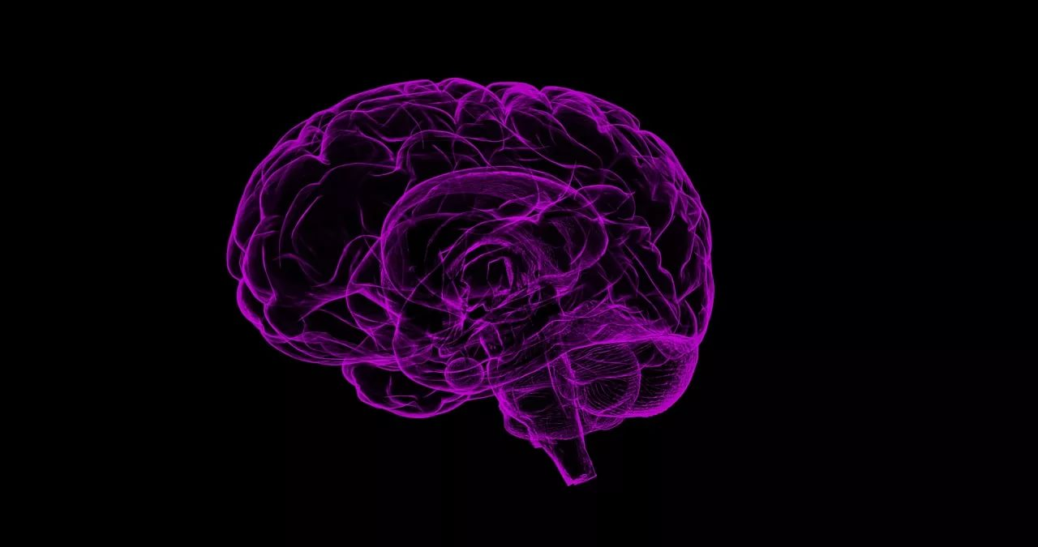
Мидың жұмысын жақсартуға арналған жаттығулар:
1. Бір немесе бірнеше сезімдерге тосқауыл қойып көріңіз, мәселен душты көзіңізді жұмып тұрып қабылдаңыз.
2. Сурет салумен немесе сызба жасаумен айналысыңыз. Ол үшін суретші болудың қажеті жоқ.
3. Әдеттегі заттарды басқа салаларда қолданып көріңіз, мәселен шеге, қысқыш және т. б.
4. Картиналар мен суреттерді керісінше қойып қараңыз.
5. Пернетақтадағы әріптердің орнын ауыстырып немесе көзіңізді жұмып басып қараңыз.
6. Ең бастысы – позитив сіздің ойыңызда. Осыны жадыңыздан шығармаңыз.
7. Қолдың икемділігін арттырыңыз, сиқыр жасап үйреніңіз.
8. Ұзын сөздерді керісінше оқып көріңіз.
9. Сіздің күнделікті жоспарыңызда тынығу мен өз-өзіңізбен оңаша қалатын уақыт болу керек.
10. Қиялдаңыз.

Slide 11
Назарларыңызға рахмет!

